Slide 2
目录
CONTENT
第一部分
第二部分
课题内容
技术路线
第三部分
第四部分
实施方案
预计成果

Slide 3
第一部分
课题内容

Slide 4
课题任务
任务
学习机器学习的基本理论、方法和工具
编写爬虫抓取知乎网站问答数据
设计 问题-答案 匹配算法模型,实现并训练模型
与其他相关算法模型比较
实现一个可视化演示系统

Slide 5
课题任务
问答推荐系统
可视化交互界面
爬虫
Scrapy框架
爬取问答数据
问题推荐算法模型
模型设计
模型训练

Slide 6
第二章
技术路线

Slide 7
技术路线
Scrapy爬虫框架
应对反爬虫策略
索引的设计
爬虫
搜索引擎
中文文本处理
排序模型
分词
关键词提取
特征值提取
Listwise相关算法

Slide 8
第三章
实施方案

Slide 9
实施方案
1
爬虫
3
索引
在scrapy框架中实现知乎爬虫
爬取问答结构化数据
设计实现正向索引
设计实现反向索引
2
文本预处理
4
排序模型
分词
去除停用词
关键词提取
特征提取
采用基于列的学习方式
采用ListNet排序模型
实现模型
训练模型

Slide 10
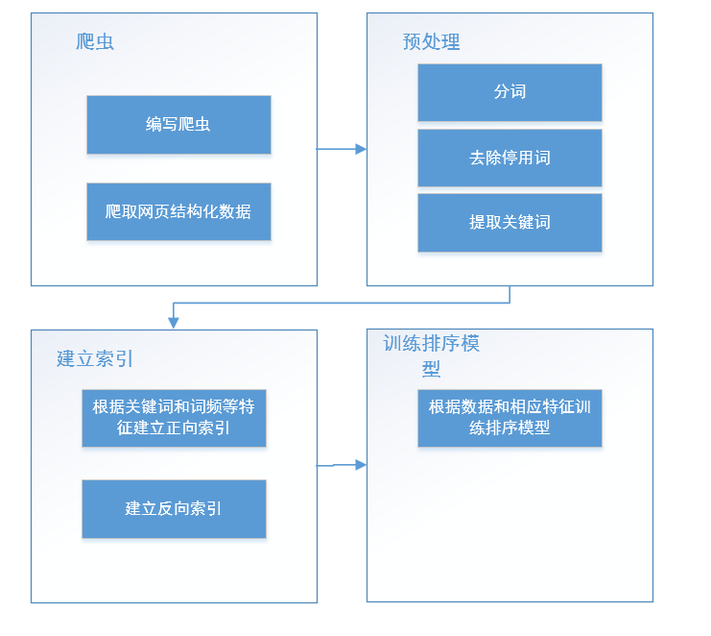
实施方案

Slide 11
第四章
预计成果

Slide 12
预计成果
完成一个可为新问题智能匹配相关回答的算法模型
针对特定测试数据集的测试结果分析报告
输入问题，同步显示推荐回答的演示系统
模型
报告
系统

Slide 14
3.1 请输入标题
图片
PHOTO
某某效应
Cbccdc Effect

Slide 15
3.2 请输入标题
标题1
请输入内容
请输入内容
请输入内容
图片
PHOTO
标题2
请输入内容
请输入内容
请输入内容
图片
PHOTO

Slide 16
3.3 请输入标题
图片
PHOTO
标题1
请输入内容
请输入内容
请输入内容
请输入内容
请输入内容
请输入内容

Slide 17
3.4 请输入标题
图片
PHOTO
请输入内容
请输入内容请输入内容请输入内容请输入内容请输入内容请输入内容请输入内容请输入内容请输入内容

Slide 18
3.6 请输入标题
图片
PHOTO
请输入内容

Slide 19
3.7 请输入标题
图片
PHOTO
请输入内容
图片
PHOTO
请输入内容

Slide 20
1.2 请输入标题
标题1
请输入内容
请输入内容
请输入内容
请输入内容
请输入内容
请输入内容
请输入内容
请输入内容
标题2

Slide 21
1.4 请输入标题
标题1
标题3
标题2
请输入内容
请输入内容
请输入内容
请输入内容
请输入内容
请输入内容
请输入内容
请输入内容
请输入内容

Slide 22
1.7 请输入标题
请输入内容
请输入内容
标题1
请输入内容
请输入内容
标题3
1
3
标题2
请输入内容
请输入内容
2
4
标题4
请输入内容
请输入内容

Slide 23
2.1 请输入标题
70%
30%
标题
请输入内容请输入内容请输入内容
请输入内容请输入内容请输入内容

Slide 24
2.2 请输入标题
请输入内容
60%
30%
请输入内容
请输入内容
10%
标题
请输入内容请输入内容请输入内容
请输入内容请输入内容请输入内容

Slide 25
2.3 请输入标题
19%
A类
46%
B类
78%
C类
标题：请输入内容请输入内容请输入内容

Slide 26
2.4 请输入标题
A
23%
B
46%
C
31%
标题
请输入内容请输入内容请输入内容
请输入内容请输入内容请输入内容

Slide 27
2.5 请输入标题
311
207
189
135
2010
2011
2012
2013
标题：请输入内容请输入内容请输入内容

Slide 28
2.6 请输入标题
55
45
36
28
A
B
C
D
标题：请输入内容请输入内容请输入内容

Slide 29
2.7 请输入标题
2010
2011
2012
A类
43
20
29
B类
67
52
78
C类
31
59
62
标题：请输入内容请输入内容请输入内容

